Slide 1



Begutachtung im Familienrecht
PH Ludwigsburg, Sommersemester 2024
09.07.2024 Klinik für Kinder und Jugendpsychiatrie und Psychotherapie Dr. Verena Lypke

Slide 2
Begutachtung im Familienrecht
Sorgerecht §1671 BGB
Umgangsrecht §1634 BGB
Sorgerechtsentzug §1666 BGB
Geschlossene Unterbringung §1631 b BGB

Slide 3
Sorgerecht - Umgangsrecht -Sorgerechtsentzug

Slide 4
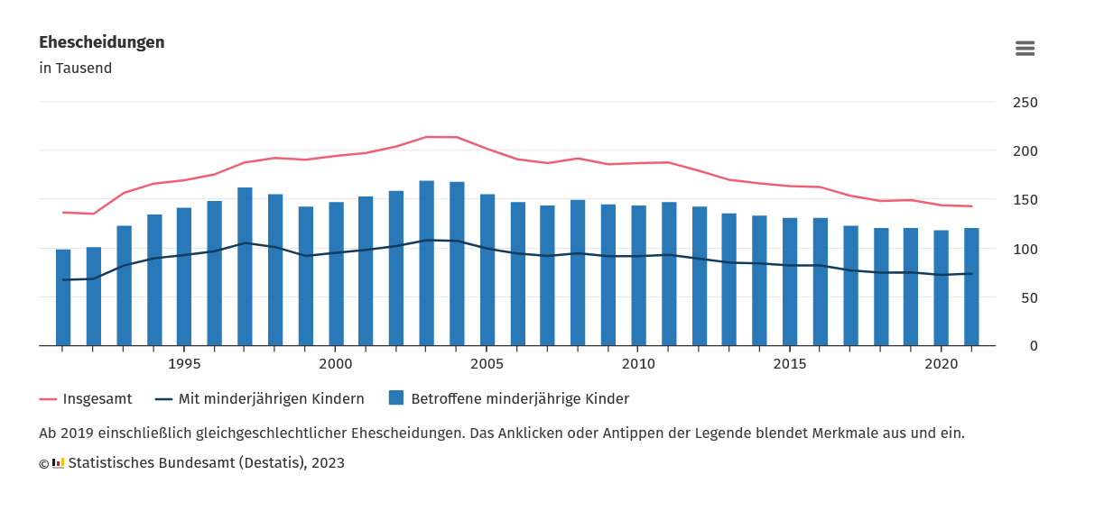
Aktuelles
Quelle: Statistisches Bundesamt

Slide 5
Rechte des Kindes
Kindschaftsrechtsreform, ab Juli 1998
Orientierung am Kindeswohl
Gleichstellung ehelicher und unehelicher Kinder
Umgangsrechte von Bezugspersonen
Gemeinsames Sorgerecht bei Trennung und Scheidung
Stärkung der Rechte der Kinder in gerichtlichen Verfahren, Einstellung Verfahrenspfleger
Interventionsorientierung des Familienrechtverfahrens

Slide 6

Weitere Reformen durch die Ampelkoalition?

Slide 7


Slide 8
Loyalitätsfragen beim Kind
Anforderungen an Objektivität beim Gutachter
Hochstrittige Eltern mit häufig langjähriger Vorbelastung, in ihren Haltungen verhaftet
Hohe Emotionalität
Eigene Interessen, Instrumentalisierungen
Projektive Prozesse (auch ggü. Kind, ggü. Gutachter:in)
Loyalitätskonflikte bei den Kindern
Wechsel aus empathischer Aufnahmefähigkeit vs. Professionelle Distanzierung notwendig
Kooperationsbereitschaft und –fähigkeit der Eltern, Bindungstoleranz
Versorgungsrealität
Einschränkung in der Erziehungsfähigkeit
Kindeswille

Slide 9
Elternschaft - Rechte, vor allem aber Pflichten gegenüber dem Kind
Die Eltern haben die elterliche Sorge in eigener Verantwortung und in gegenseitigem Einvernehmen zum Wohle des Kindes auszuüben.
(§1627 BGB)
Die Eltern haben alles zu unterlassen, was das Verhältnis des Kindes zum jeweils anderen Elternteil beeinträchtigt oder die Erziehung erschwert.
(§1684 Abs. 2 BGB)

Slide 10

Das Kindeswohl - Orientierung in der Begutachtung im Familienrecht
Bindungen und Beziehungen des Kindes zu den Eltern
Dauer der Beziehung und Intensität, Altersangemessenheit, Parentifizierungsprozesse und andere pathologische Strukturen
Sorgerechtsentzugsverfahren
Geschwisterbeziehungen
kann stabilisierend wirken, eher Tendenz Geschwister nicht zu
trennen außer bei hoher Identifizierung der Geschwister mit unterschiedlichen Elternteilen
Interessen der Eltern müssen gut geprüft werden!

Slide 11
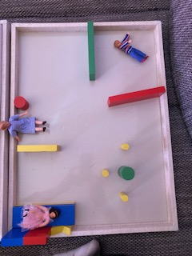

Slide 12
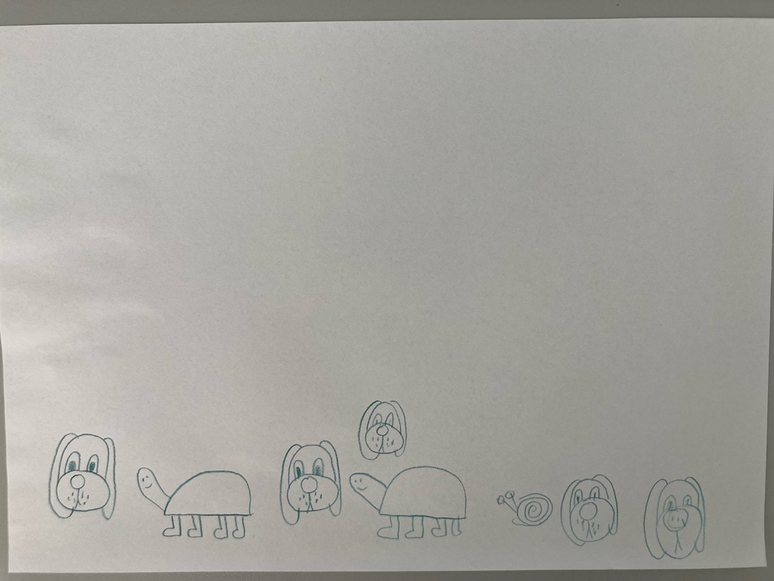

Slide 13
Das Kindeswohl - Orientierung in der Begutachtung im Familienrecht
Kontinuitätsprinzip
Im Bezug auf Familienmitglieder, Freunde und weiteres soziales Umfeld, auch räumlich
im Sorgerechtsentzugsverfahren u.U. besonders kritisch
Kooperationsbereitschaft und –fähigkeit der Eltern
Innere Haltung und Fähigkeit, danach zu handeln
Eltern untereinander, aber auch Institutionen (v.a. im Sorgerechtsentzugsverfahren)
Kann Erziehungsfähigkeit erheblich einschränken
Bindungstoleranz

Slide 14
Das Kindeswohl - Orientierung in der Begutachtung im Familienrecht
Versorgungsrealität
emotionale Zuwendung, Erziehung, Beaufsichtigung, Förderung, materielle Verhältnisse
Deprivation
Einschränkung der Erziehungsfähigkeit
Ein Kontinuum, konkret auf die jeweilige Situation des Kindes und
seiner Eltern bezogen. Beurteilung der Förderkompetenzen.
Einschätzung von Auswirkungen (psychischer) Erkrankungen der
Eltern.
Interaktionsbeobachtung
Untersuchung des Kindes

Slide 15
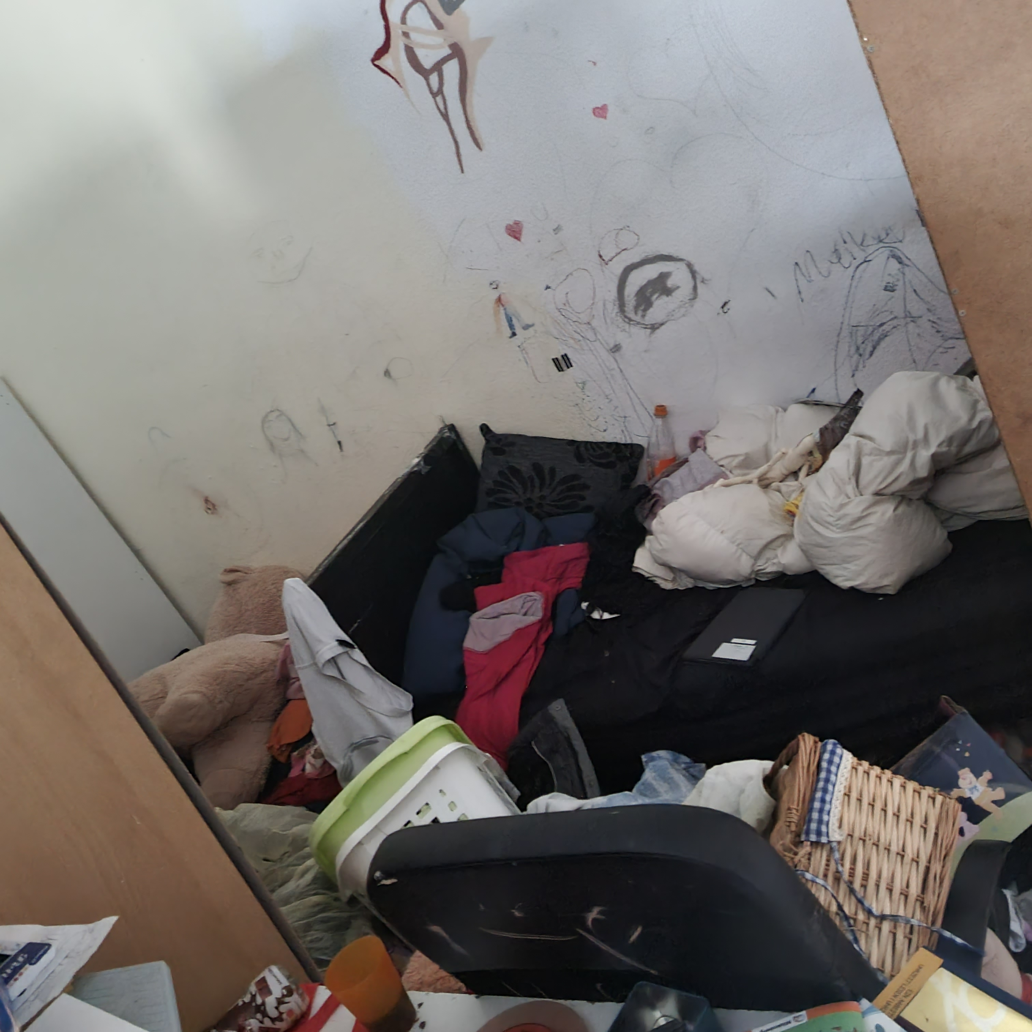

Slide 16
Das Kindeswohl - Orientierung in der Begutachtung im Familienrecht
Kindeswille
Anhörung des Kindes im Sorgerechts- oder Umgangsverfahren
durch das Gericht
Einholen des Kindeswillens in der Untersuchung
Altersangemessene Berücksichtigung
Kindeswille entspricht nicht immer Kindeswohl

Slide 17
Ablauf der Begutachtung
Einzelgespräche mit den Eltern
Exploration des Kindes
Interaktionsbeobachtungen
Testpsychologische Untersuchungen
Ggf. Hausbesuch

Slide 18
Gutachten zum Sorgerecht
Beurteilung der Phase der Trennung
Das „Wechselmodell“: Ein hoher Anspruch an Kommunikation und Kooperation. Kontinuität für das Kind?
Ungünstige Konstellationen (Klosinski et al. 1994):
Psychische Erkrankung
Konfliktausweitung auf die Großfamilie
Familiäre Gewalt
Rigide Religiosität

Slide 19
Gutachten zum Umgangsrecht
Häufigster Grund, den Umgang auszusetzen: Kindeswille
Beeinflussung des Kindes / des Jugendlichen?
Parental – Alienation – Syndrom (Gardner 1992)
Identifikatorische Übernahme von Elternargumenten (Lempp 1983)
Loyalitätskonflikte mit psychischen/somatischen Auswirkungen
Besuchsrechtssyndrom (Felder und Hausheer 1993)
Betreute Umgangskontakte (Jugendamt, Kinderschutzorganisationen)

Slide 20
Einschränkung oder Entzug des Sorgerechts
Bürgerliches Gesetzbuch (BGB)
§ 1666 Gerichtliche Maßnahmen bei Gefährdung des Kindeswohls
Wird das körperliche, geistige oder seelische Wohl des Kindes oder sein Vermögen gefährdet und sind die Eltern nicht gewillt oder nicht in der Lage, die Gefahr abzuwenden, so hat das Familiengericht die Maßnahmen zu treffen, die zur Abwendung der Gefahr erforderlich sind.
§ 1666a Grundsatz der Verhältnismäßigkeit; Vorrang öffentlicher Hilfen
Maßnahmen, mit denen eine Trennung des Kindes von der elterlichen Familie verbunden ist, sind nur zulässig, wenn der Gefahr nicht auf andere Weise, auch nicht durch öffentliche Hilfen, begegnet werden kann. (…)
(2) Die gesamte Personensorge darf nur entzogen werden, wenn andere Maßnahmen erfolglos geblieben sind oder wenn anzunehmen ist, dass sie zur Abwendung der Gefahr nicht ausreichen.

Slide 21
Einschränkung oder Entzug des Sorgerechts
Abwägen des geringsten Übels für das Kind: Herausnahme aus traumatischer Situation bedeutet nicht zwangsweise eine Verbesserung der Entwicklungschancen
Loyalitätskonflikte können zu massivem Störverhalten im neuen Umfeld führen, erneuter Kontaktabbruch und Weiterreichen des Kindes droht
Ziel ist Einsicht und Kooperation der Eltern, Umgangs- und Besuchskontakte
Bindung des Kindes an das Elternhaus, auch ein traumatisierendes, ist immer im Blick zu behalten
Fall

Slide 22
Geschlossene Unterbringung

Slide 23
§1631 b BGB
Bürgerliches Gesetzbuch (BGB)
§ 1631b Freiheitsentziehende Unterbringung und freiheitsentziehende Maßnahmen
Eine Unterbringung des Kindes, die mit Freiheitsentziehung verbunden ist, bedarf der Genehmigung des Familiengerichts. Die Unterbringung ist zulässig, solange sie zum Wohl des Kindes, insbesondere zur Abwendung einer erheblichen Selbst- oder Fremdgefährdung, erforderlich ist und der Gefahr nicht auf andere Weise, auch nicht durch andere öffentliche Hilfen, begegnet werden kann. Ohne die Genehmigung ist die Unterbringung nur zulässig, wenn mit dem Aufschub Gefahr verbunden ist; die Genehmigung ist unverzüglich nachzuholen.
(2) Die Genehmigung des Familiengerichts ist auch erforderlich, wenn dem Kind, das sich in einem Krankenhaus, einem Heim oder einer sonstigen Einrichtung aufhält, durch mechanische Vorrichtungen, Medikamente oder auf andere Weise über einen längeren Zeitraum oder regelmäßig in nicht altersgerechter Weise die Freiheit entzogen werden soll.

Slide 24
§1631 b BGB
Antragsteller beim Familiengericht sind i.d.R. die Eltern
Genehmigung des Antrages der Eltern, keine richterliche Anordnung Keine Verpflichtung zur Behandlung, aber Berechtigung
Für das Gutachten relevant:
  Exploration und Untersuchung des Jugendlichen
  mitsamt seiner Entwicklung, Entwicklung und Bedingung der Pathologie, sozialem Umfeld, Alltagsstrukturen, Ressourcen und Perspektiven
  Fremdanamnesen (Eltern)
  Stellungnahmen und Gespräch mit Institutionen, Schule, Jugendamt, ambulante Hilfen etc.
  Andere Lösungen?

Slide 25
§1631 b BGB
Geschlossene Unterbringung in der Jugendhilfe:
  bei dissozialen Entwicklungen
  Beziehungsaufbau, Hoffnung Arbeit im offenen Setting weiter zu führen
  Meist rasch Ausgänge u.a. Freiheiten, aber im hochstrukturierten Rahmen
  Zeitlicher Rahmen 6-12 Monate
  Ziel: Öffnen von neuen Perspektiven

Slide 26
§1631 b BGB
Geschlossene Unterbringung in der Kinder- und Jugendpsychiatrie:
  Akute Eigen- oder Fremdgefährdung
  Mangelnde Krankheitseinsicht
  z.B. akute Psychosen, akute Manien, akute Suizidalität, schwere emotional-instabile Persönlichkeitsstörungen, u.U. auch Anorexia nervosa
  In Einzelfällen massive Schwellenängste mit Weglauftendenzen
  Ziel: Beziehungsaufbau, Entwicklung eines freiwilligen, therapeutischen Behandlungsauftrages durch Vertrauen und Krankheitseinsicht
  Bei Suchterkrankungen wird die Einleitung einer Zwangsbehandlung als nicht zielführend betrachtet
  Fall

Slide 27
Quellen
Günter M (2021). Begutachtung im Familienrecht: Sorgerecht, Umgangsrecht, Sorgerechtsentzug, geschlossene Unterbrigung. In: Venzlaff, Foerster, Dreßing (Hrsg.), Habermeyer (Hrsg.). Psychiatrische Begutachtung. S.672 – 701. München:Elsevier
Andere wie angegeben.

Slide 28
Vielen Dank für Ihre Aufmerksamkeit

